Slide 1
Размещение в гостиничном комплексе Финансового университета при Правительстве РФ
Москва, 2016

Slide 2
Корпус общежития гостиничного типа (Ленинградский проспект, д. 55) располагается в 5 минутах ходьбы от станции метро «Аэропорт»

Slide 3
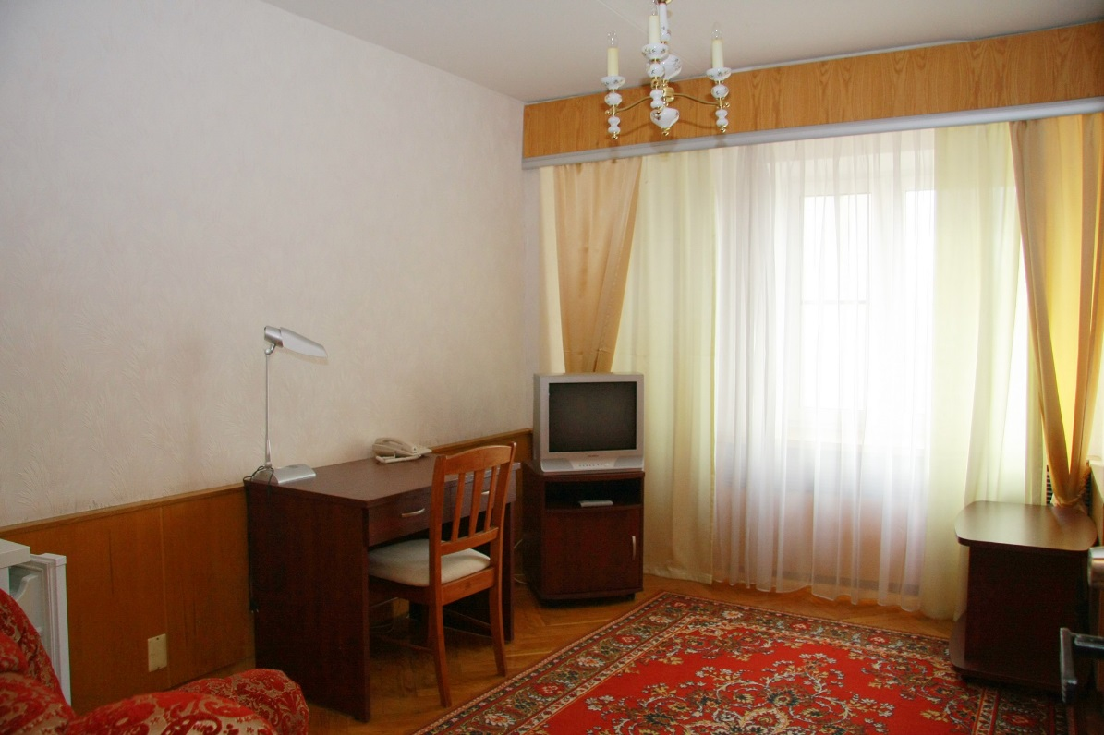
Все номера двухкомнатные со всеми удобствами. Оборудованы встроенными шкафами, телевизорами, мебелью, холодильниками, мягким инвентарем, раздельными санузлами

Slide 4
Номер Люкс. Номер состоит из спальни и гостиной комнаты, разделенных между собой раздвижной дверью. В номере высокий потолок.

Slide 5
Номер Полулюкс. Номер состоит из спальни с широкой кроватью и гостиной комнаты с мягкой мебелью.

Slide 6
Двухместный номер. В каждой комнате номера располагается полуторная кровать, письменный стол для работы и журнальный столик с креслом. В четырехместных номерах – в каждой комнате по две кровати и письменный стол.

Slide 7
Прейскурант на проживание* Для граждан России, СНГ и иностранных граждан (слушателей Финансового университета и участников мероприятий) Ленинградский пр-т, д. 55 (в сутки, в рублях, в т.ч. НДС)**
Категория номера | 1 человек | 2 человека | Койко-место
Люкс А | 5 800 | 6 800 | -
Люкс Б | 5 000 | 6 000 | -
Полулюкс А | 4 000 | 5 000 | -
Полулюкс Б | 3 500 | 4 500 | -
2-х комнатный 2-х местный | 2 500 | 3 800 | 1 900
2-х комнатный 4-х местный | 2 500 | 3 800 | 1 400
Категории А и Б отличаются наличием ремонта сантехнических комнат
*Завтрак не входит в стоимость проживания
**Расчетный час – 12:00. При заселении в утренние часы или при выезде в вечернее время дополнительно взимается плата за 0,5 суток.

